Slide 1
TIẾNG VIỆT 1
Tập 2
Tuần 29
Tự đọc sách báo: Đọc truyện tranh

Slide 2

KHỞI ĐỘNG

Slide 3
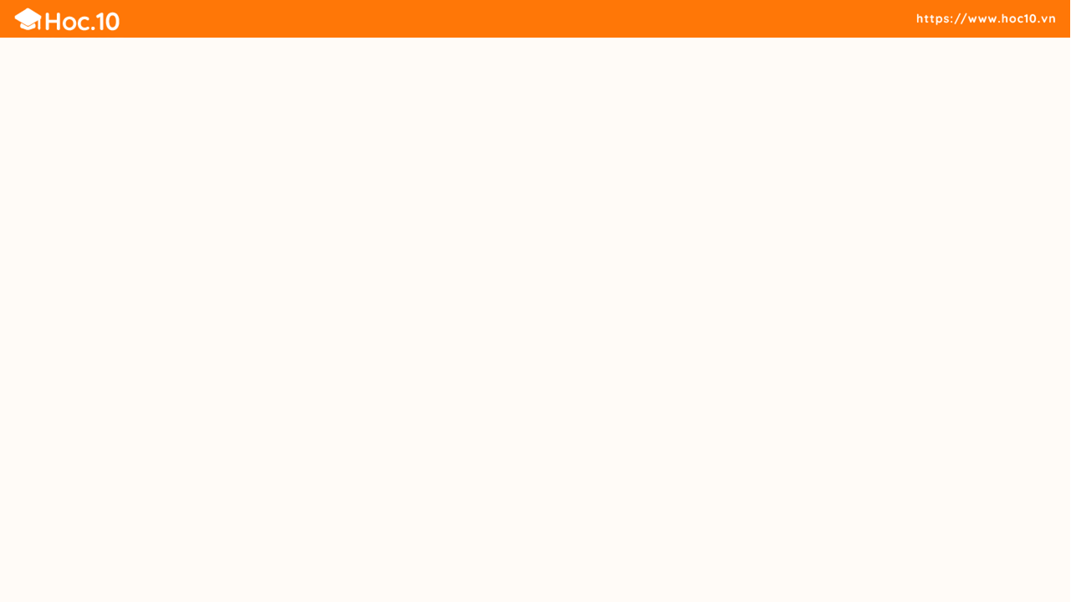
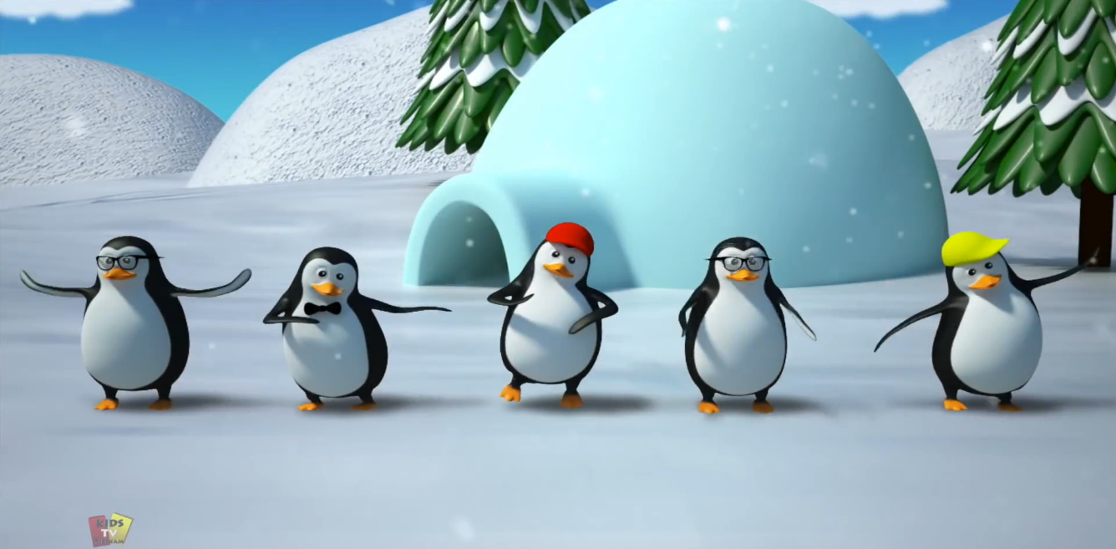

Slide 4

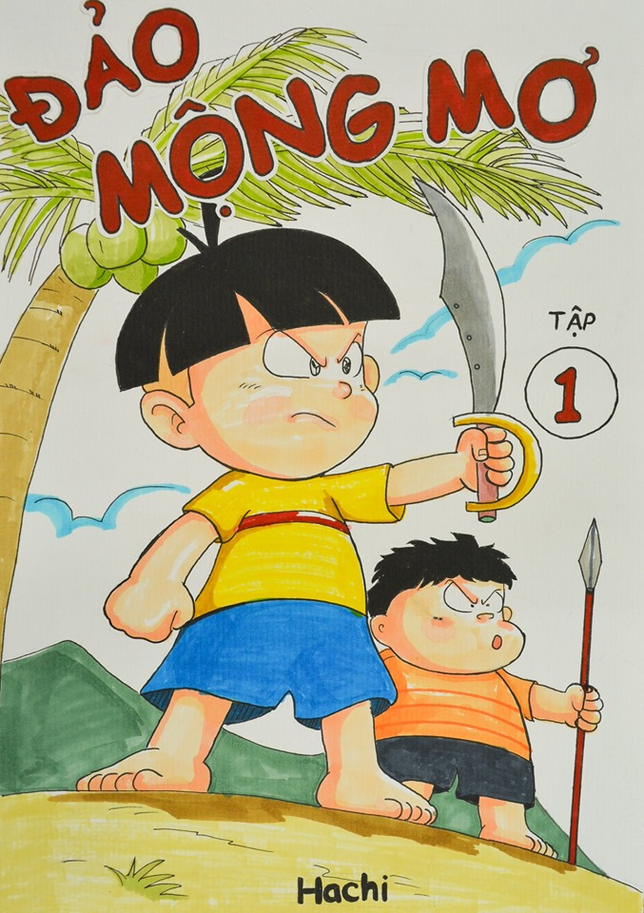
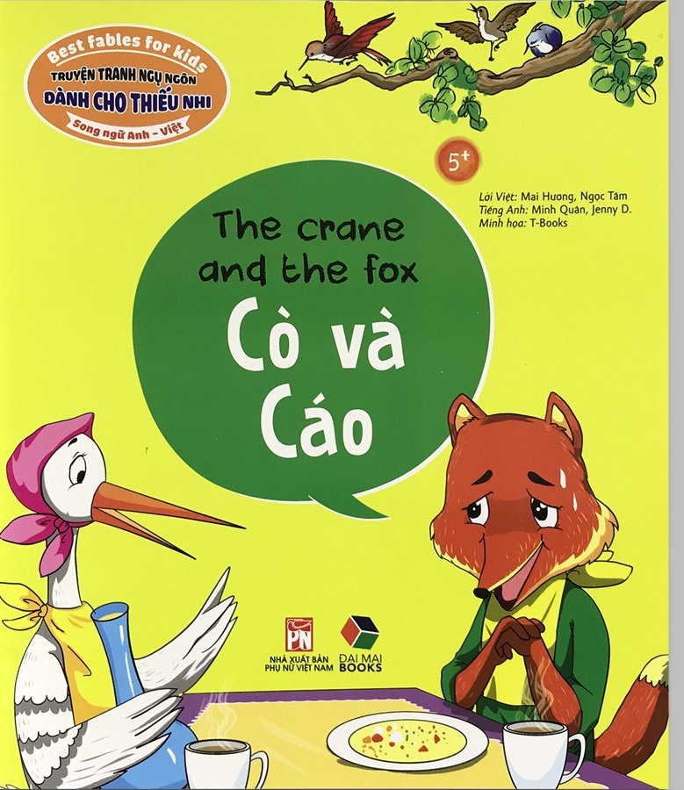


Hãy giới thiệu về quyển truyện/ sách/ báo mà con mang tới lớp.
- Đó là truyện gì?
- Truyện đó em mang từ nhà đến hay mượn ở thư viện?
- Truyện đó có gì làm em thích?

Slide 5
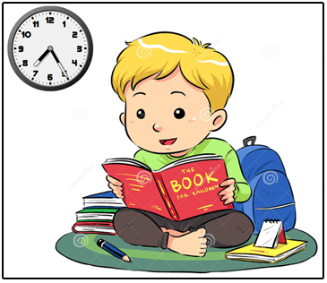

Đọc truyện

Slide 6
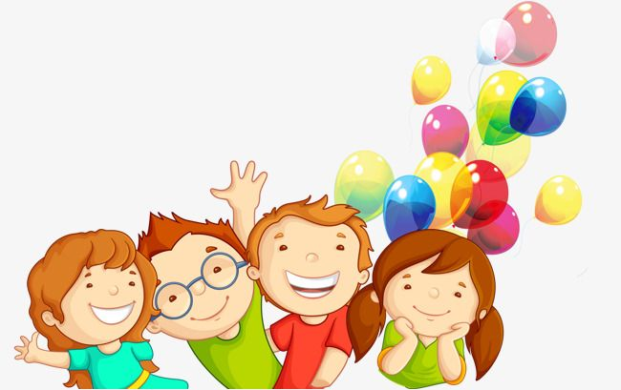
NGHỈ GIẢI LAO

Slide 7
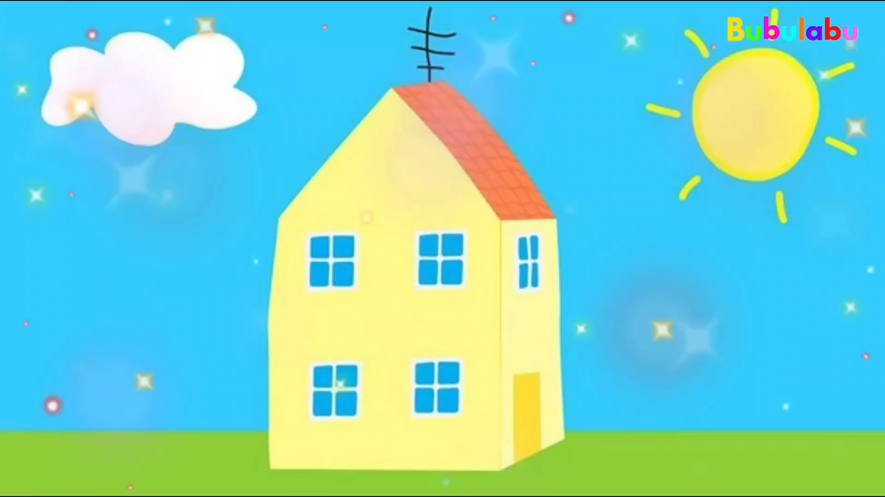

Slide 8

Đọc cho
bạn nghe

Slide 9

Nói về nội dung truyện mình đọc trước lớp

Slide 10
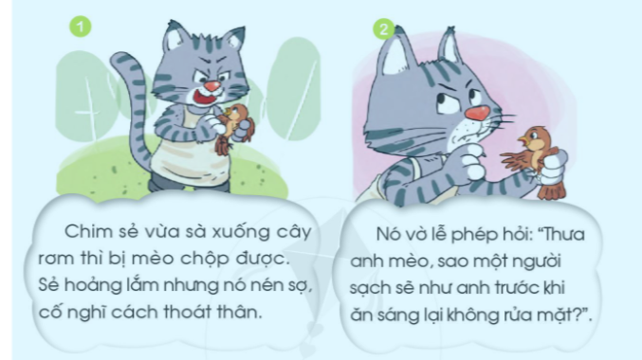
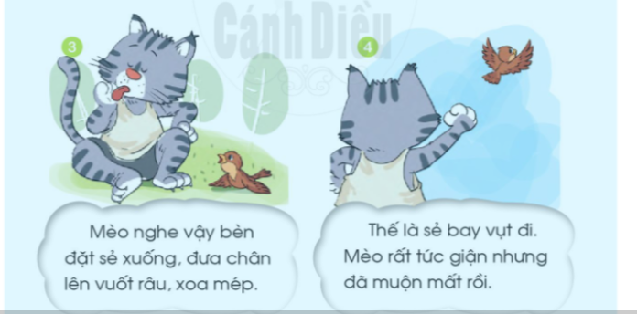
Mưu chú Sẻ

Slide 11
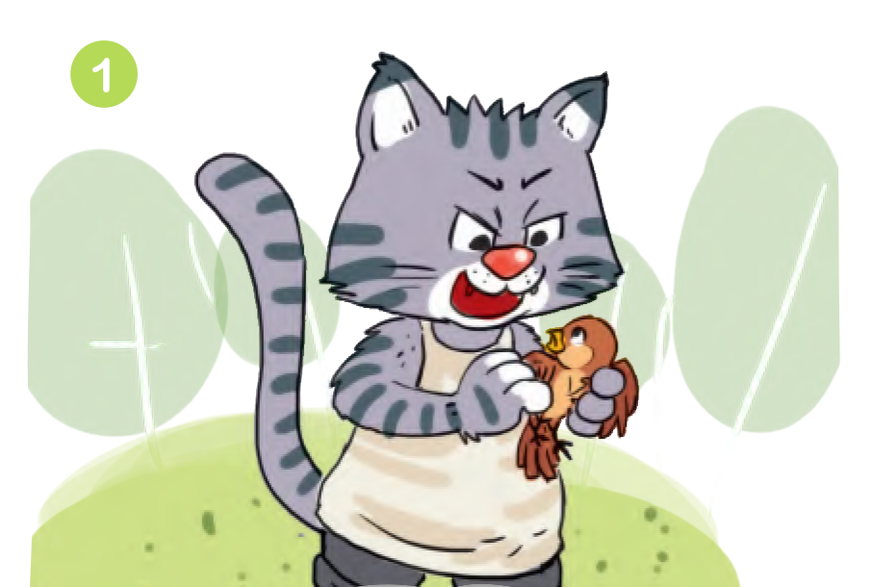
Chim sẻ vừa sà xuống cây rơm thì bị mèo chộp được. Sẻ hoảng lắm nhưng nó nén sợ, cố nghĩ cách thoát thân.

Slide 12
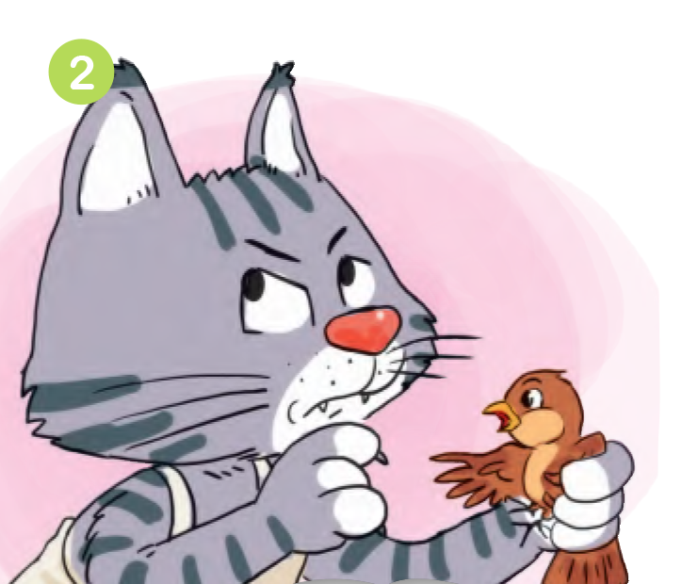
Nó vờ lễ phép hỏi: “ Thưa anh mèo, sao một người sạch sẽ như anh trước khi ăn sáng lại không rửa mặt?

Slide 13
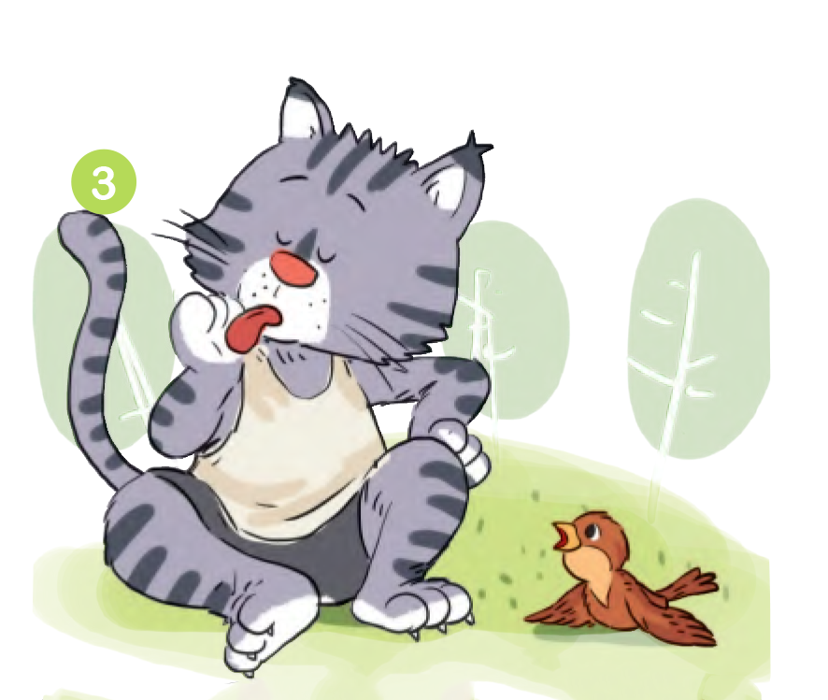
Mèo nghe vậy bèn đặt sẻ xuống, đưa chân lên vuốt râu, xoa mép.

Slide 14
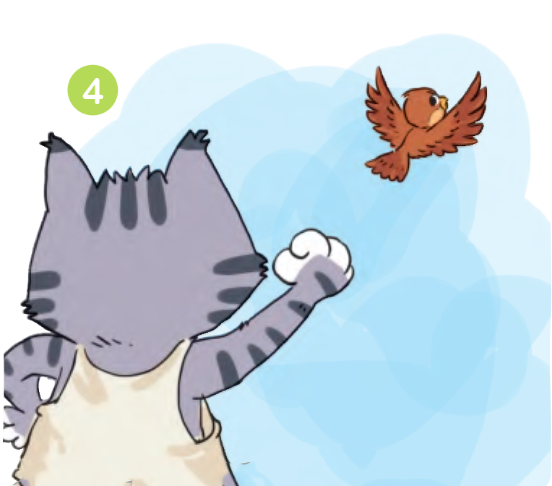
Thế là Sẻ vụt bay đi. Mèo rất tức giận nhưng đã muộn mất rồi.

Slide 15
Câu chuyện “ Mưu chú Sẻ” khuyên chúng ta điều gì?
Em hãy bình tĩnh để thoát hiểm khi gặp kẻ xấu.

Slide 16


